Slide 1




STRATEGIA DI SVILUPPO LOCALE 23-27
“CANAVESE SMART RURAL LAB”
Le opportunità dei bandi GAL
evento realizzato nell’ambito delle “Giornate della Trasparenza” previste dal D.Lgs. n.33 del 14.03.2013
5 Dicembre 2024, ore 18.00
c/o Comune di Orio Canavese – Piazza Tapparo 1

Slide 2





LA STRATEGIA DI SVILUPPO LOCALE DEL GAL VALLI DEL CANAVESE
SUPERFICIE
1201 Kmq
TERRITORIO ATTUALE
N° ABITANTI
105.080
N° COMUNI
70
N° SOCI PUBBLICI 73
N°SOCI PRIVATI 16
CAPITALE SOCIALE:
€ 95.300,00
93,38% Capitale pubblico
6,62% Capitale privato

Slide 3
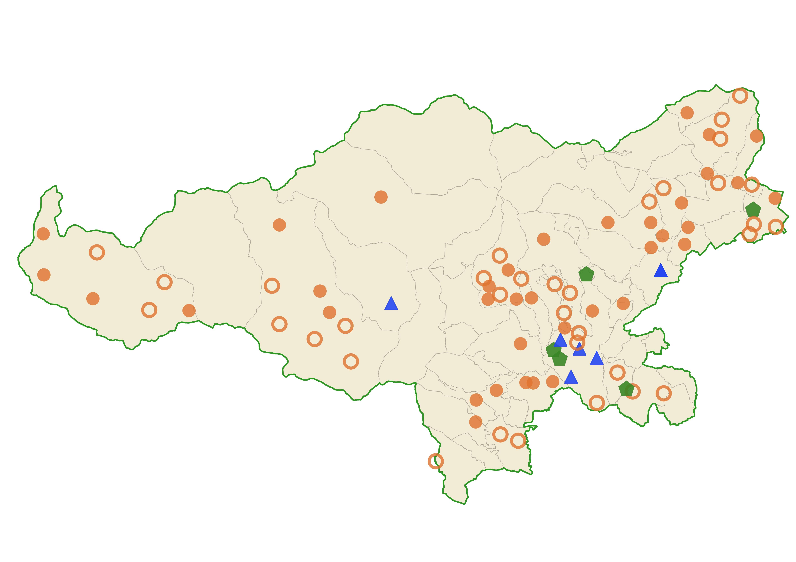

LA STRATEGIA DI SVILUPPO LOCALE DEL GAL VALLI DEL CANAVESE 2014 - 2022
Programmazione 2014 – 2022 – Imprese
COOPERAZIONE FORESTALE
99.760,60 €
di contributo
124.700,75 €
di investimento generato
N° BENEFICIARI
FINANZIATI
9
FILIERE AGROALIMENTARI
N° BENEFICIARI
FINANZIATI
5
N° FILIERE
2
193.233,93 €
di contributo
363.650,91 €
di investimento generato
TURISMO – CREAZIONE DI IMPRESA
TURISMO – SVILUPPO DI IMPRESA
905.000,00 €
di contributo
905.000,00 €
di investimento generato
2.212.998,93 €
di contributo
4.061.908,76 €
di investimento generato
N° BENEFICIARI
FINANZIATI
39
N° BENEFICIARI
FINANZIATI
29

Slide 4

LO SPORTELLO LOCALE DEL GAL
Servizi
Accoglienza
Orientamento
Avvio percorso di consulenza – MIP
Beneficiari:
Persone fisiche
Imprese
Associazioni
Enti pubblici
Accesso:
Mail: sportello@galvallidelcanavese.it
Telefono: 0124/310109 - 3936006083
Registrazione:
https://docs.google.com/forms/d/e/1FAIpQLSepmrkQgKg3mVzQOEH67PnPpDQ6yh7H3ojDdBpJPSbdonN-GA/viewform?usp=sf_link

Slide 5
COME FUNZIONANO I BANDI
1) Invio manifestazione di interesse (GAL)
6) Realizzazione interventi (Beneficiario) (per le tempistiche vedi specifiche bando)
2) Pubblicazione bando - data apertura/chiusura (GAL)
7) Rendicontazione saldo (Beneficiario) (per le tempistiche vedi specifiche bando)
3) Invio domanda di sostegno su sistema Piemonte (Registrazione su anagrafe agricola Beneficiario)
8) Istruttoria e sopralluogo entro 180 gg (GAL)
4) Istruttoria della domanda entro 180 gg (GAL)
9) Erogazione saldo (ARPEA)
5) Esito Ammissione (GAL):
  Ammesso
  Ammesso ma non finanziabile per mancanze di risorse
  Non ammesso
9) Vincolo mantenimento impegni e investimenti 5 anni dalla data del saldo

Slide 6
PRIMO BANDO PUBBLICATO
SSL 2023 - 2027
Bando “Avvio di nuove imprese per i settori produttivi e di servizio – Anno 2024″ – Intervento SRE04 “Start up non agricole” (Apertura 23/09/2024 - Scadenza 14/02/2025)

Slide 7
PRIMI PASSI
Scheda di registrazione allo sportello on line
Accoglienza allo sportello:
Contatto con il MIP
www.mettersimproprio.it
(accesso con SPID)
Lettura approfondita del bando pubblicato
Reperibile sul sito:
www.galvallidelcanavese.it
Iscrizione anagrafe agricola
https://www.regione.piemonte.it/web/temi/agricoltura/modulistica-anagrafe-agricola

Slide 8
UN PO’ DI SCADENZE
Presentazione Domanda di sostegno:
14/02/2025
Avvio del piano Aziendale entro:
9 mesi dalla data di comunicazione della concessione del premio
Attuazione del piano Aziendale deve concludersi entro :
24 mesi dalla data di comunicazione della concessione del premio

Slide 9
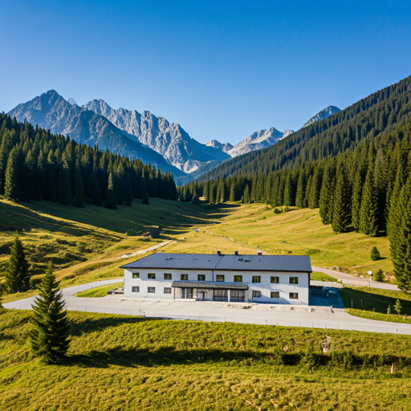
FINALITA’ E OBIETTIVI DEL BANDO
Creazione di un sistema sostenibile ed accessibile di un’offerta socio-culturale e turistico-ricreativa locale, per residenti e cittadini temporanei, tramite la creazione di nuove attività extra-agricole, che offrano proposte innovative, anche tramite l’utilizzo di tecnologie digitali che mirino a mettere in rete diverse risorse e servizi al fine di promuovere una fruizione del territorio di qualità, sostenibile per l’ambiente e per il sistema economico locale.

Slide 10
TIPOLOGIA DEGLI INTERVENTI AMMISSIBILI
Popolazione e target con esigenze specifiche (es. socioassistenziali, educativi, ricreativi, culturali di mediazione, coworking, ecc..);
Commercializzazione, promozione, comunicazione, e IT;
Attività artigianali, manufatturiere;
Turismo rurale, ristorazione, ricettività, accoglienza, offerta ricreativa-culturale;
Valorizzazione dei beni culturali e ambientali;
Ambiente, economia circolare e bioeconomia;
Produzione di energia da fonti rinnovabili e razionalizzazione dell’uso di energia;
Trasformazione e commercializzazione di prodotti, compresi la realizzazione di punti vendita.

Slide 11

BENEFICIARI
TRA I 18 E 61 ANNI
Persone fisiche:
Disoccupati
Inattivi
Occupati
Microimprese neo-costituite:
Microimprese di recente costituzione (data di iscrizione al Registro Imprese della Camera di Commercio antecedente la domanda di presentazione della domanda al massimo di 180 gg) con sede operativa in Area GAL

Slide 12

DOTAZIONE FINANZIARIA
200.000,00
CARATTERISTICHE DEL SOSTEGNO
20.000,00:
Premio erogato in conto capitale obbligatoriamente in due rate
Seconda rata a saldo previa verifica della corretta realizzazione di tutti gli interventi minimi riportati nel Piano Aziendale e dell’avvenuto avvio dell’attività

Slide 13
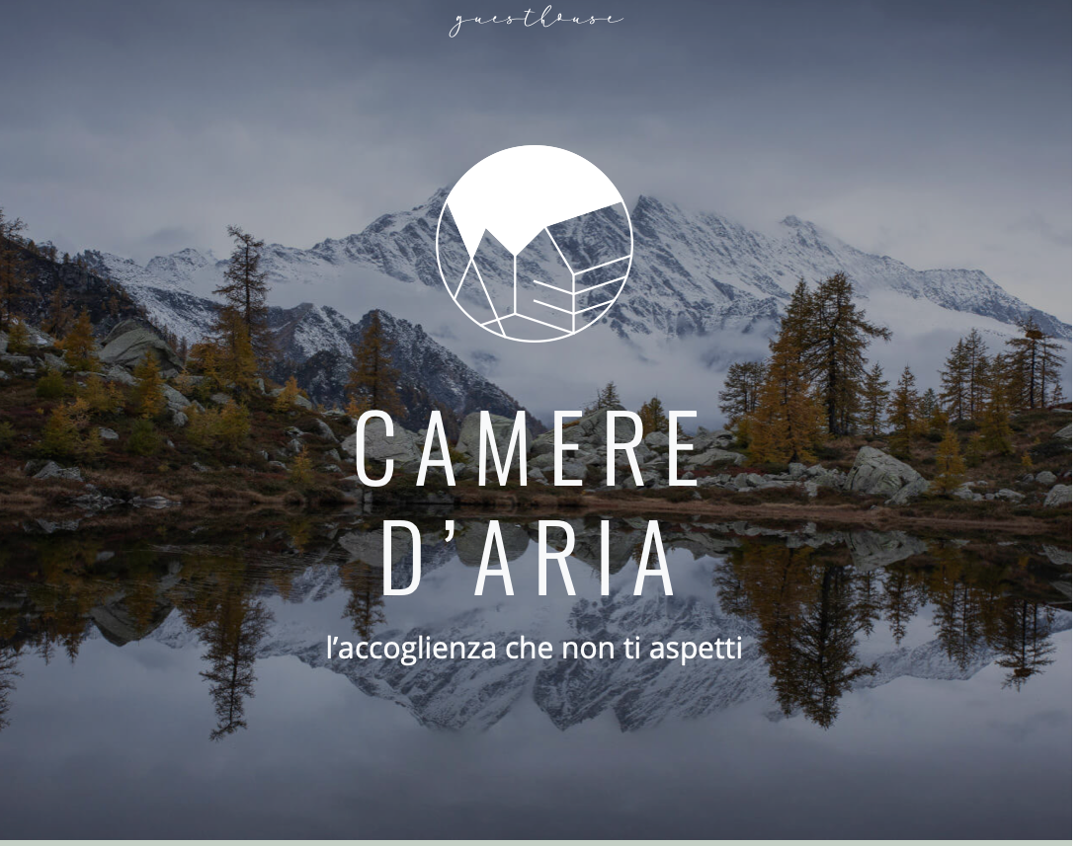

CREAZIONE DI IMPRESA
«Camere D’aria»
Valle Orco - Locana
Attività ricettiva a emissioni zero.
Camere accessibili
Bike room custodita
Possibilità di escursioni guidate
https://www.cameredaria.eu/

Slide 14
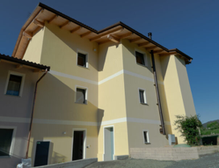
CREAZIONE DI IMPRESA
«Hotellerie Valle Sacra»
Valle Sacra - Cintano
Attività ricettiva accessibile e sostenibile.
Camere
SPA
Centro Estetico
https://www.hotellerievallesacra.it/

Slide 15
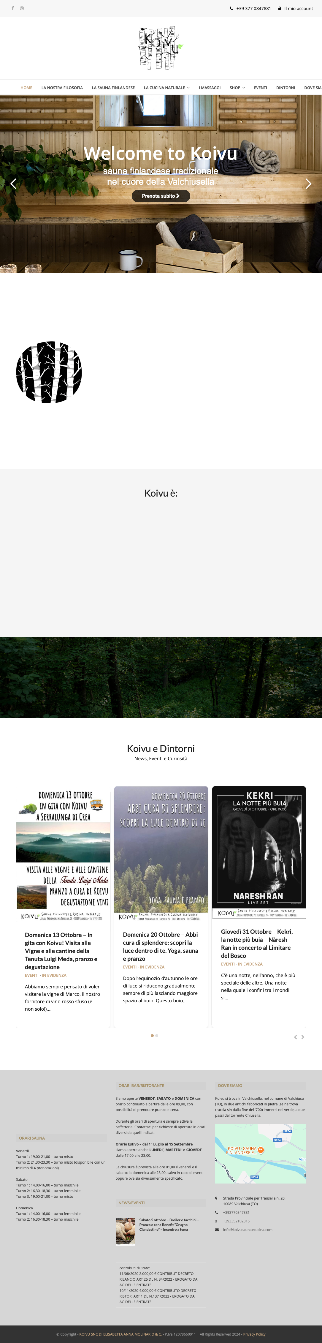
CREAZIONE DI IMPRESA
«Koivu»
Valchiusella - Valchiusa
Sauna finlandese e cucina naturale.
Sauna, massaggi
Ristorante, Bar
Cestini pic nic
https://koivusaunaecucina.com/

Slide 16
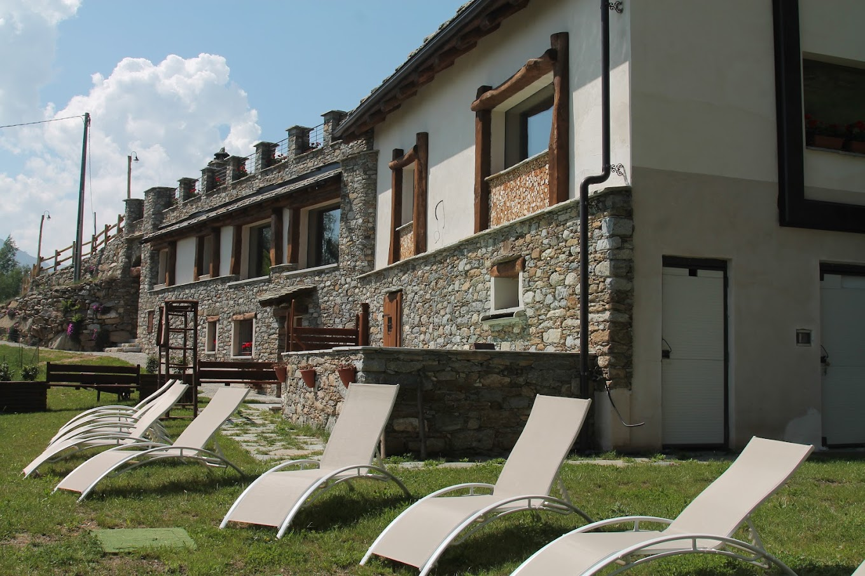
CREAZIONE DI IMPRESA
»La Mason D’la Sfissi»
Val Soana – Frassinetto
Centro Benessere, percorso in SPA di Montagna.
Percorso benessere
Vasca del vino
Massaggi
https://youtu.be/Mq0MMgkDcMg

Slide 17
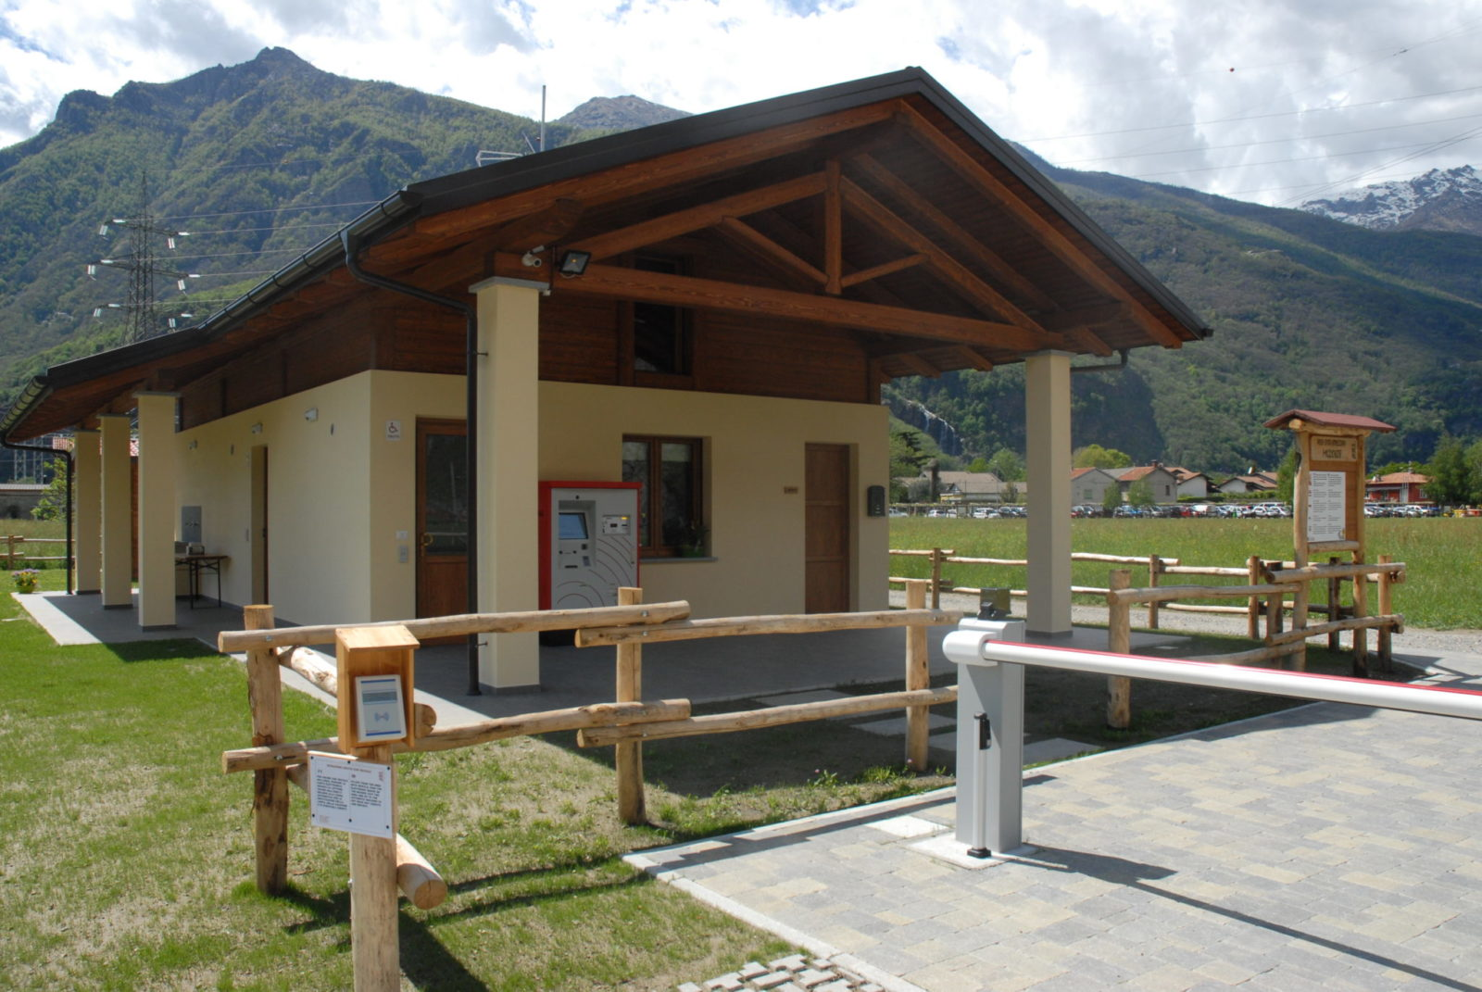
CREAZIONE DI IMPRESA
«Miglio 608»
Valle Dora Baltea – Settimo Vittone
Area sosta attrezzata.
Affitto camere
Area sosta camper
Area bici (colonnina riparazione, ricarica e-bike)
https://www.miglio608.com/

Slide 18
IMPEGNI
Conforme con i codici ateco dichiarati
Coerente con il progetto di impresa presentato
Mantenere i parametri dichiarati per l’attribuzione del punteggio
Attuazione piano aziendale
Mantenere aperta l’attività per:
36 mesi dalla data di comunicazione del saldo del premio

Slide 19

Bandi SSL 2023 - 2027
Bandi per le imprese:
SRE04 (Creazione di Impresa) in corso sostegno € 20.000,00;
SRD14 (Microimprese e piccole imprese non agricole - Investimenti produttivi non agricoli in aree rurali) Intensità aiuto: 40% + 10% (zone di montagna);
SRD03_a (Agriturismi) Intensità aiuto: 40% + 10% (giovani agricoltori) + 10% (zone di montagna);
SRD15 – Azione 2 (Imprese forestali- ammodernamenti e miglioramenti) Intensità aiuto: 65%;
Caratteristiche principali:
Sovvenzione in conto capitale;
Ammissibilità delle spese dopo la presentazione della domanda di sostegno;
Mantenere gli investimenti nei successivi 5 anni;
Notes:
SRD14: Beneficiari: Micro e piccole Imprese non agricole - Attività commerciali, artigianali ( a parte il settore alimentare che è in filiera) e servizi alle persone e imprese (vediamo cosa restituisce la manifestazione di interesse) Es. ricettività, ristorazione, noleggio biciclette e attrezzature sportive, wellness, informazione e accoglienza, vendita produzioni tipiche ecc...Priorità grado di innovazione, localizzazione in aree C2, D e Zona Natura 2000, investimenti con prevalente finalità ambientale, soggetti giovani, genere femminile.
SRD03_a: Beneficiari: Agriturismi - investimenti in attività extra agricole (es. servizi per la fruizione del territorio, attività per il benessere e il relax. Priorità: sostenibilità ambientale, economica e sociale, grado di accessibilità e fruibilità, coerenza con la strategia SSL.
SRD 15_2: Beneficiari: Imprese Forestali - Investimenti connessi al solo uso del legno come materia prima o come fonte di energia (compreso cippato e pellets), investimenti in macchinari (es. coltivazione, taglio, allestimento, esbosco) spese per la realizzazione e/o acquisizione delle strutture ed infrastrutture destinate al deposito, stoccaggio, mobilitazione, stagionatura, prima lavorazione e commercializzazione dei prodotti legnosi e non legnosi. Spese di acquisizione o sviluppo di programmi informatici, brevetti licenze...Spese per interventi volti all'adeguamento ISO 17225 solo in abbinamento all'acquisto di nuovi macchinari ed attrezzature. Priorità coinvolgimento filiere locali, sostenibilità ambientale, qualificazioni, imprese giovani localizzazioni in zona montana, coerenza con la strategia SSL.

Slide 20

Bandi SSL 2023 - 2027
Bandi per le imprese in filiera:
SRD01 ( Imprenditori agricoli - Investimenti produttivi agricoli per la competitività delle aziende agricole) Intensità aiuto: 40% + 10% (giovani agricoltori) + 10% (zone di montagna);
SRD03_d (Imprenditori agricoli - investimenti per lo sviluppo di attività di trasformazione e commercializzazione dei prodotti agricoli) Intensità aiuto: 40% + 10% (giovani agricoltori) + 10% (zone di montagna);
Notes:
SRD01: Beneficiari: Imprenditori agricoli - Investimenti: a) Valorizzazione del capitale fondiario b) incremento delle prestazioni climatico ambientali per il benessere animale c) miglioramento delle caratteristiche dei prodotti e differenziazione della produzione d) introduzione di innovazione tecnica e gestionale e) valorizzazione delle produzione agricole aziendali (prodotto primario agricolo COMPRESO nell’allegato 1 (esclusi prodotti della pesca) avviato alla trasformazione deve essere almeno il 51% di provenienza aziendale) priorità tecnologie digitali, a investimenti relativi a produzioni inserite in regimi di qualità, soggetti di genere femminile.
SRD03_d: Beneficiari: Imprenditori agricoli Investimenti relativi a: trasformazione dei prodotti agricoli, prevalentemente aziendali compresi nell'allegato 1, il cui prodotto della trasformazione NON sia compreso nell’allegato (esempio?) 1 Priorità domande presentate da giovani, da genere femminile, in aree C2, D e zona natura 2000, aumento di manodopera o giornate lavorative
SRD13: (Ex 4.2.1) Beneficiari: Imprese di trasformazione e/o commercializzazione prodotti COMPRESI nell’allegato 1 eccezione dei prodotti della pesca il prodotto ottenuto dalla trasformazione e commercializzato non può ricadere nell’allegato 1 (esempio???) escluse le imprese che effettuano la sola commercializzazione (va bene se hanno anche attività di cernita, lavorazione, conservazione, stoccaggio, confezionamento….ecc) Investimenti in impianti, macchinari ed attrezzature dedicati all’innovazione tecnologica del ciclo produttivo, investimenti funzionali a migliorare l’efficienza energetica, consolidamento e sviluppo del biologico, priorità zone C2, D e Natura 2000, possesso e/o ottenimento certificazioni, investimenti che non consumano nuovo suolo, investimenti con progetti edili certificati, innovatività degli investimenti proposti.
SRD14_b: (Ex 6.4.2) Beneficiari: Imprese non agricole - Investimenti finalizzati alla realizzazione del progetto di filiera. Priorità innovazione, zone C2, D e natura 2000, soggetti giovani e di genere femminile

Slide 21
Bandi SSL 2023 - 2027
Bandi per le imprese in filiera:
SRD13 (Imprese di trasformazione - investimenti per la trasformazione e commercializzazione dei prodotti agricoli) Intensità aiuto: 40% (allegato I);
SRD 14_b (Imprese non agricole - investimenti in ambito artigianale e produttivo) Intensità aiuto: 40% + 10% (zone di montagna);
Caratteristiche principali:
deve essere presentato in forma associata (accordo di filiera) da un minimo di tre soggetti, di cui almeno due beneficiari diretti;
I beneficiari e i partecipanti indiretti (non beneficiari) dovranno obbligatoriamente partecipare alle attività informative organizzate dal GAL;
Sovvenzione in conto capitale;
Ammissibilità delle spese dopo la presentazione della domanda di sostegno;
Mantenere gli investimenti nei successivi 5 anni.
Notes:
SRD01: Beneficiari: Imprenditori agricoli - Investimenti: a) Valorizzazione del capitale fondiario b) incremento delle prestazioni climatico ambientali per il benessere animale c) miglioramento delle caratteristiche dei prodotti e differenziazione della produzione d) introduzione di innovazione tecnica e gestionale e) valorizzazione delle produzione agricole aziendali (prodotto primario agricolo COMPRESO nell’allegato 1 (esclusi prodotti della pesca) avviato alla trasformazione deve essere almeno il 51% di provenienza aziendale) priorità tecnologie digitali, a investimenti relativi a produzioni inserite in regimi di qualità, soggetti di genere femminile.
SRD03_d: Beneficiari: Imprenditori agricoli Investimenti relativi a: trasformazione dei prodotti agricoli, prevalentemente aziendali compresi nell'allegato 1, il cui prodotto della trasformazione NON sia compreso nell’allegato (esempio?) 1 Priorità domande presentate da giovani, da genere femminile, in aree C2, D e zona natura 2000, aumento di manodopera o giornate lavorative
SRD13: (Ex 4.2.1) Beneficiari: Imprese di trasformazione e/o commercializzazione prodotti COMPRESI nell’allegato 1 eccezione dei prodotti della pesca il prodotto ottenuto dalla trasformazione e commercializzato non può ricadere nell’allegato 1 (esempio???) escluse le imprese che effettuano la sola commercializzazione (va bene se hanno anche attività di cernita, lavorazione, conservazione, stoccaggio, confezionamento….ecc) Investimenti in impianti, macchinari ed attrezzature dedicati all’innovazione tecnologica del ciclo produttivo, investimenti funzionali a migliorare l’efficienza energetica, consolidamento e sviluppo del biologico, priorità zone C2, D e Natura 2000, possesso e/o ottenimento certificazioni, investimenti che non consumano nuovo suolo, investimenti con progetti edili certificati, innovatività degli investimenti proposti.
SRD14_b: (Ex 6.4.2) Beneficiari: Imprese non agricole - Investimenti finalizzati alla realizzazione del progetto di filiera. Priorità innovazione, zone C2, D e natura 2000, soggetti giovani e di genere femminile

Slide 22

Bandi SSL 2023 - 2027
Bandi per enti pubblici:
SRD07_4 (Soggetti pubblici singoli o associati - Investimenti in infrastrutture turistiche in via di definizione con la Regione) Intensità aiuto: 90%;
SRD07_5 (Comuni Singoli e associati ed altri Enti Pubblici - Investimenti in infrastrutture ricreative pubbliche) Intensità aiuto: 90%;
SRD08_2 (Soggetti pubblici o privati, in forma singola o associata - Produzione di energia elettrica e/o termica da fonti rinnovabili ad uso collettivo – azione accompagnamento) Intensità aiuto: 100% pubblici 90% privati;
Notes:
SRD07_4:(ex 7.5.2) Beneficiari: Soggetti pubblici singoli o associati, Infrastrutturazione sistema outdoor / rete escursionistica(adeguamento itinerari esistenti e già registrati, realizzazione/adeguamento infrastrutture che non necessitano di registrazione, pannelli descrittivi, segnaletica, interventi mirati a garantire l'accessibilità e la fruibilità, realizzazione strutture di riparo temporaneo, bivacchi, aree di sosta per il campeggio, per camper, aree picnic, punti sosta, punti esposizione, strutture ed infrastrutture leggere per lo sviluppo del turismo naturalistico, realizzazione e adeguamento di servizi igienici etc..) Priorità aree maggior grado di svantaggio, aree alto valore naturalistico, interventi che valorizzano gli itinerari di rilievo regionale, presenza di elementi innovativi, sostenibilità ambientale, economica, sociale, livelli di accessibilità e fruibilità della proposta, funzionalità coerenza e complementarietà con la SSL.
SRD7_5: Beneficiari: Comuni singoli ed associati ed altri Enti pubblici. Potenziamento di strutture ed infrastrutture destinate a: funzione ricreativa, sportiva, culturale, (Musei, Ecomusei, attività sportive all'aperto) supporto del lavoro e delle residenzialità (Es. Spazi per lavoro digitale, socialità, anziani o persone con bisogni specifici)
SRD8_2 Beneficiari: Soggetti pubblici o privati, in forma singola o associata. Produzione di energia elettrica e/o Termica da fonti rinnovabili ad uso collettivo. (Centrali termiche, caldaie, impianti combinati, reti per la distribuzione, impianti di stoccaggio di energia). Priorità filiere locali di approvvigionamento, contratti gestione forestale, localizzazione territori montani zona D, territori soggetti alle minori limitazioni in termini di qualità dell'aria, ricadute occupazionali, dimensione degli impianti, sostenibilità ambientale.
SRD09_C: (7.6.4) Beneficiari: Enti pubblici territoriali e soggetti di diritto pubblico in forma singola o associata, fondazioni e associazioni senza scopo di lucro ed enti religiosi - interventi per gli elementi architettonici rurali formalmente riconosciuti con funzionalità pubblica secondo le indicazioni contenute nel Manuali realizzati dal GAL. Priorità territori maggior grado di svantaggio, maggior fruibilità pubblica, livello di attrattività, sostenibilità ambientale economica e sociale, gestione e manutenzione, innovatività, accessibilità, coerenza con la SSL.
SRG07: Beneficiari: Partenariati pubblico e/o privati di nuova costituzione che individuano un capofila. Attuazione di progetti di Comunità/Smart village, creazione di un sistema sostenibile ed accessibile di offerta socio-culturale e turistico-ricreativa mediante soluzioni innovative. (costi studi di fattibilità, consulenze specifiche, stesura di piani, costi diretti per investimenti materiali e immateriali connessi al progetto, costi di esercizio, amministrativi e di costituzione, divulgazione di studi, e materiale informativo, animazione, monitoraggio, attività promozionali.

Slide 23
Bandi SSL 2023 - 2027
Bandi per enti pubblici:
SRD09_c (Enti pubblici - valorizzazione del patrimonio architettonico minore caratterizzante il paesaggio rurale – revisione manuali) Intensità aiuto: 100% pubblici 80% privati;
SRG07 (Smart Village - partenariati pubblico e/o privati di nuova costituzione che individuano un capofila) Intensità aiuto: 100%;
Caratteristiche principali:
Sovvenzione in conto capitale;
Ammissibilità delle spese dopo la presentazione della domanda di sostegno;
Mantenere gli investimenti nei successivi 5 anni;
Notes:
SRD07_4:(ex 7.5.2) Beneficiari: Soggetti pubblici singoli o associati, Infrastrutturazione sistema outdoor / rete escursionistica(adeguamento itinerari esistenti e già registrati, realizzazione/adeguamento infrastrutture che non necessitano di registrazione, pannelli descrittivi, segnaletica, interventi mirati a garantire l'accessibilità e la fruibilità, realizzazione strutture di riparo temporaneo, bivacchi, aree di sosta per il campeggio, per camper, aree picnic, punti sosta, punti esposizione, strutture ed infrastrutture leggere per lo sviluppo del turismo naturalistico, realizzazione e adeguamento di servizi igienici etc..) Priorità aree maggior grado di svantaggio, aree alto valore naturalistico, interventi che valorizzano gli itinerari di rilievo regionale, presenza di elementi innovativi, sostenibilità ambientale, economica, sociale, livelli di accessibilità e fruibilità della proposta, funzionalità coerenza e complementarietà con la SSL.
SRD7_5: Beneficiari: Comuni singoli ed associati ed altri Enti pubblici. Potenziamento di strutture ed infrastrutture destinate a: funzione ricreativa, sportiva, culturale, (Musei, Ecomusei, attività sportive all'aperto) supporto del lavoro e delle residenzialità (Es. Spazi per lavoro digitale, socialità, anziani o persone con bisogni specifici)
SRD8_2 Beneficiari: Soggetti pubblici o privati, in forma singola o associata. Produzione di energia elettrica e/o Termica da fonti rinnovabili ad uso collettivo. (Centrali termiche, caldaie, impianti combinati, reti per la distribuzione, impianti di stoccaggio di energia). Priorità filiere locali di approvvigionamento, contratti gestione forestale, localizzazione territori montani zona D, territori soggetti alle minori limitazioni in termini di qualità dell'aria, ricadute occupazionali, dimensione degli impianti, sostenibilità ambientale.
SRD09_C: (7.6.4) Beneficiari: Enti pubblici territoriali e soggetti di diritto pubblico in forma singola o associata, fondazioni e associazioni senza scopo di lucro ed enti religiosi - interventi per gli elementi architettonici rurali formalmente riconosciuti con funzionalità pubblica secondo le indicazioni contenute nel Manuali realizzati dal GAL. Priorità territori maggior grado di svantaggio, maggior fruibilità pubblica, livello di attrattività, sostenibilità ambientale economica e sociale, gestione e manutenzione, innovatività, accessibilità, coerenza con la SSL.
SRG07: Beneficiari: Partenariati pubblico e/o privati di nuova costituzione che individuano un capofila. Attuazione di progetti di Comunità/Smart village, creazione di un sistema sostenibile ed accessibile di offerta socio-culturale e turistico-ricreativa mediante soluzioni innovative. (costi studi di fattibilità, consulenze specifiche, stesura di piani, costi diretti per investimenti materiali e immateriali connessi al progetto, costi di esercizio, amministrativi e di costituzione, divulgazione di studi, e materiale informativo, animazione, monitoraggio, attività promozionali.

Slide 24
IMPEGNI
Conforme con i codici ateco dichiarati (Imprese)
Coerente con il progetto di impresa presentato
Mantenere i parametri dichiarati per l’attribuzione del punteggio
Attuazione piano aziendale
Mantenere gli investimenti per:
5 anni dalla data di comunicazione del saldo

Slide 25
GRAZIE PER LA PARTECIPAZIONE
Buon lavoro!
Per qualsiasi richiesta di informazioni
Bertolino Paola
GAL Valli del Canavese - 0124 310109 - 3936006083 – sportello@galvallidelcanavese.it

